Slide 1
CHÀO CẢ LỚP! CHÀO MỪNG CÁC EM TỚI BUỔI HỌC NÀY

Slide 2
KHỞI ĐỘNG
LUẬT CHƠI
Mỗi đội viết lên bảng các ngành, nghề liên quan đến mĩ thuật tạo hình mà mình biết.
Thời gian thực hiện là 3 phút.
Trò chơi
Ai nhanh hơn

Slide 3
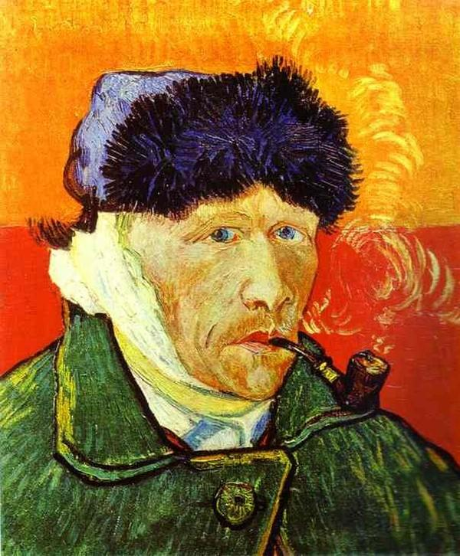
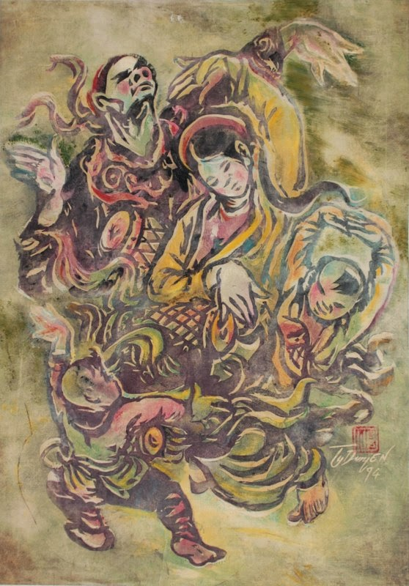
Gợi ý
Hội họa
Điêu khắc
Đồ họa tranh in

Slide 4
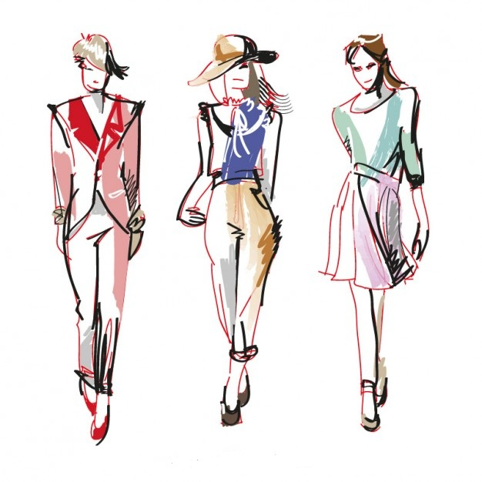
Gợi ý
Nhiếp ảnh
Thiết kế nội thất
Thiết kế thời trang

Slide 5
CHỦ ĐỀ 8:
HƯỚNG NGHIỆP
BÀI 15: NGÀNH, NGHỀ LIÊN QUAN ĐẾN
MĨ THUẬT TẠO HÌNH

Slide 6
NỘI DUNG BÀI HỌC
Quan sát
Thể hiện
Thảo luận
Vận dụng

Slide 7
QUAN SÁT

Slide 8
Quan sát hình ảnh SGK, tr.62-63 và cho biết:
Em biết những công việc nào liên quan đến mĩ thuật tạo hình?
Trong các công việc liên quan đến mĩ thuật tạo hình, em thích công việc nào nhất? Vì sao?
THẢO LUẬN NHÓM ĐÔI

Slide 9
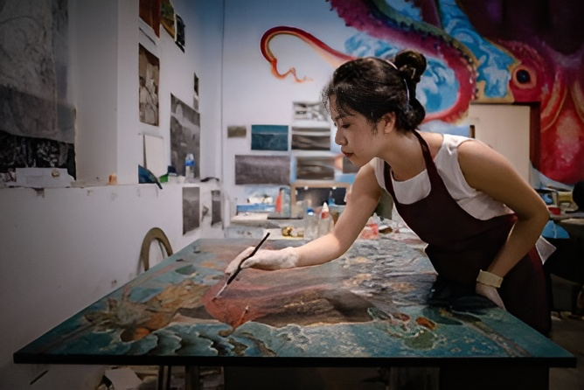
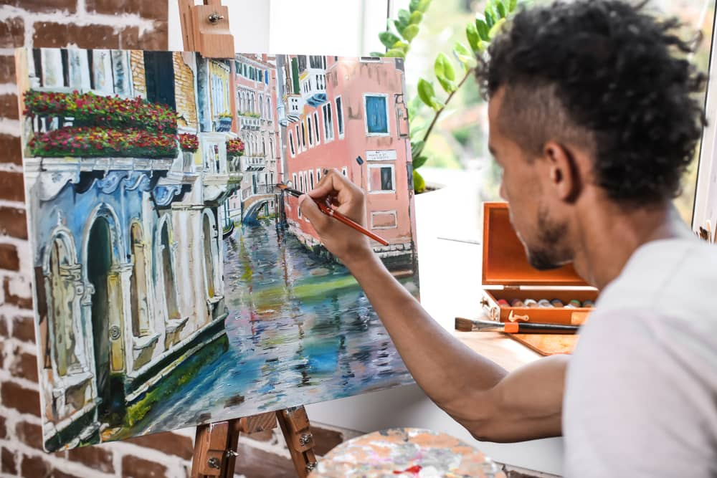
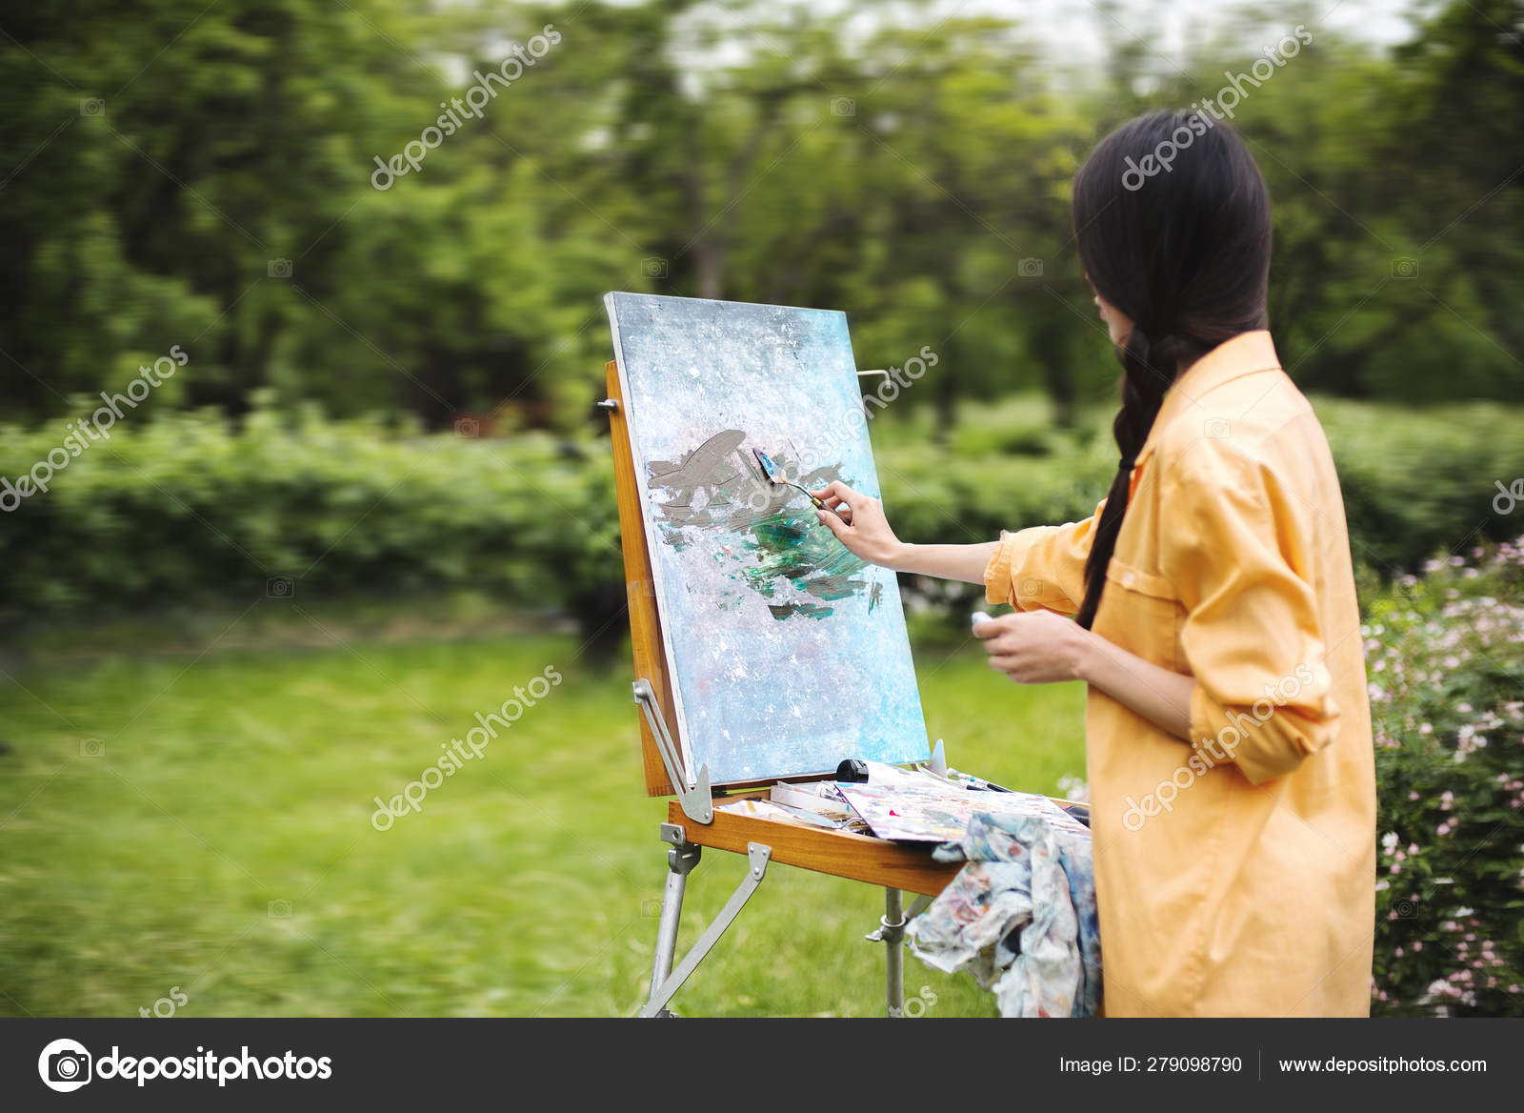
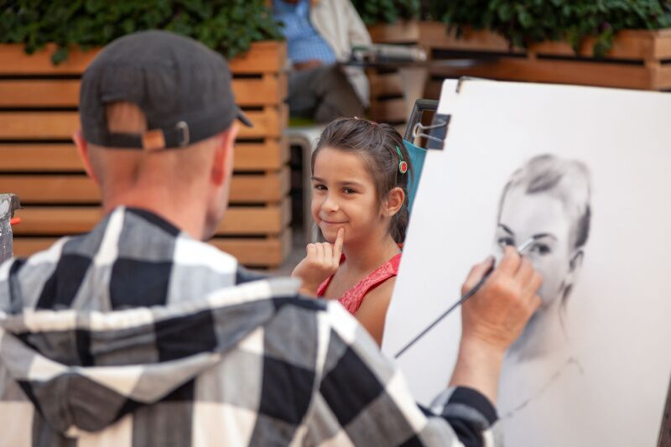
Quan sát hình ảnh SGK, tr.62 - 63 và cho biết:
Hình ảnh liên quan đến công việc của ngành Hội họa

Slide 10
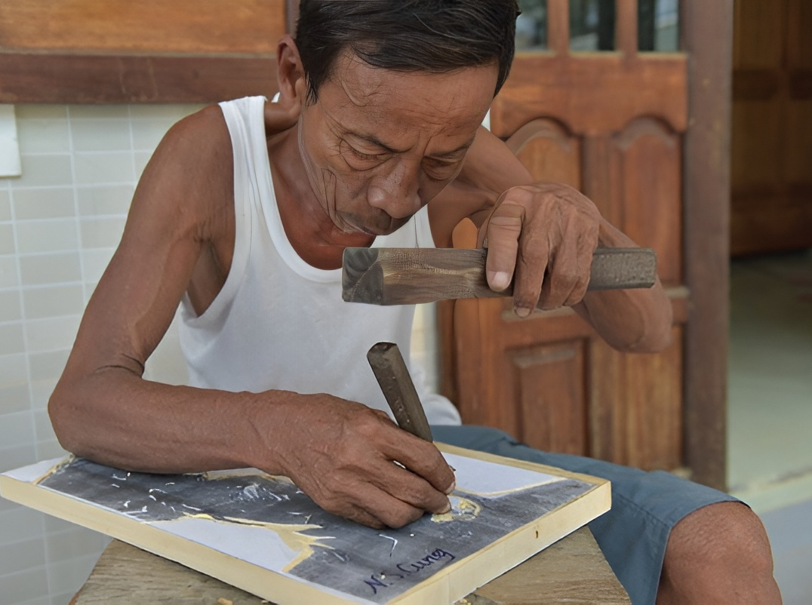
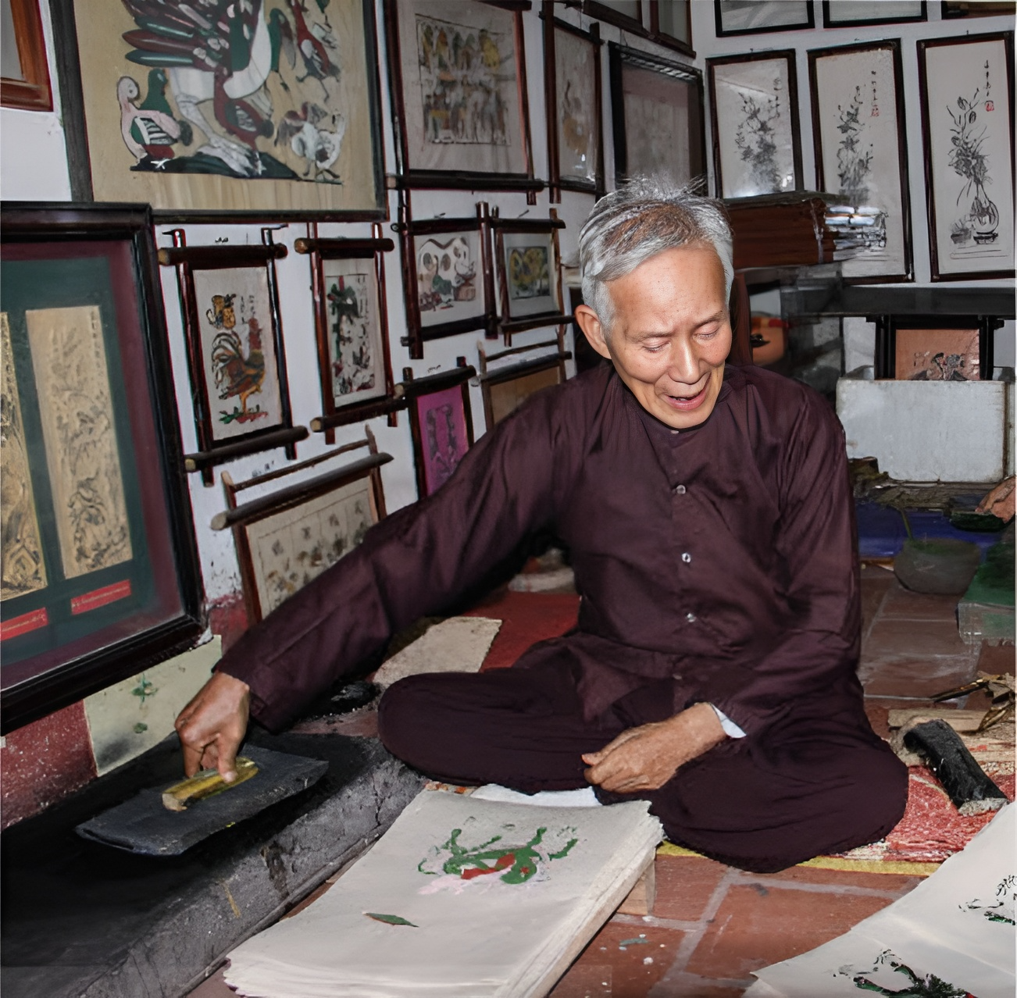
Quan sát hình ảnh SGK, tr.62 - 63 và cho biết:
Hình ảnh liên quan đến công việc của ngành Đồ họa tranh in

Slide 11
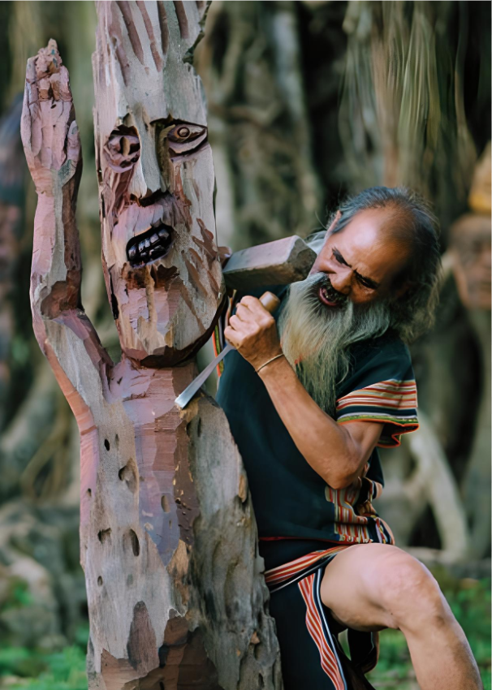
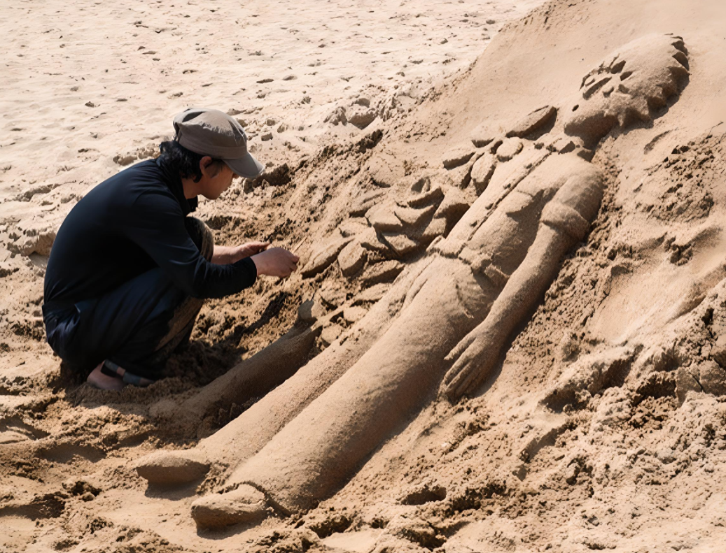
Quan sát hình ảnh SGK, tr.62 - 63 và cho biết:
Hình ảnh liên quan đến công việc của ngành Điêu khắc

Slide 12
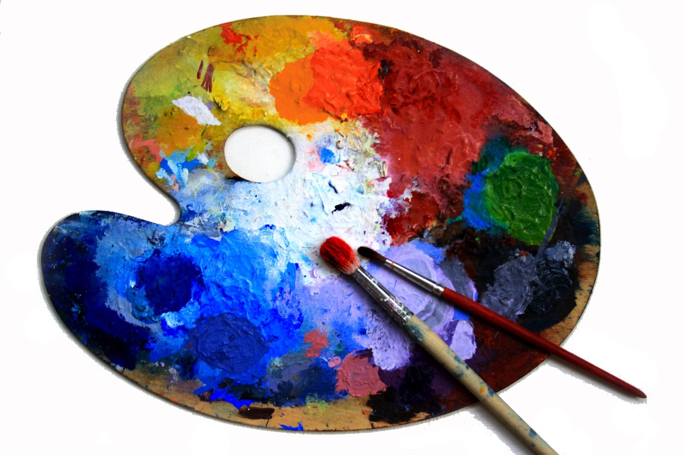
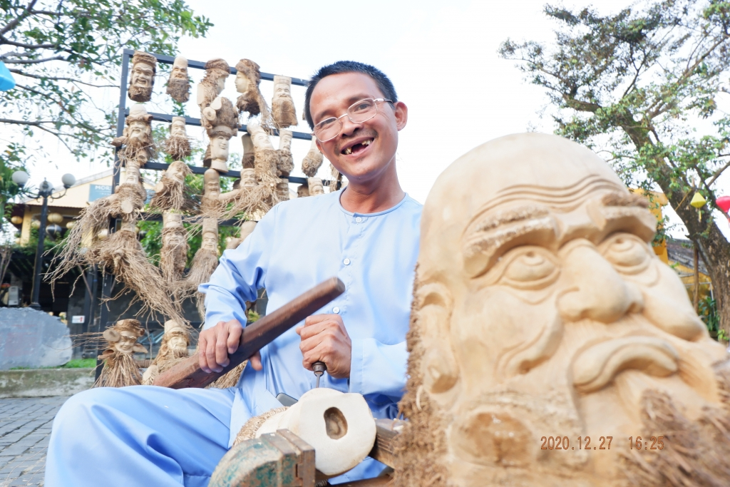
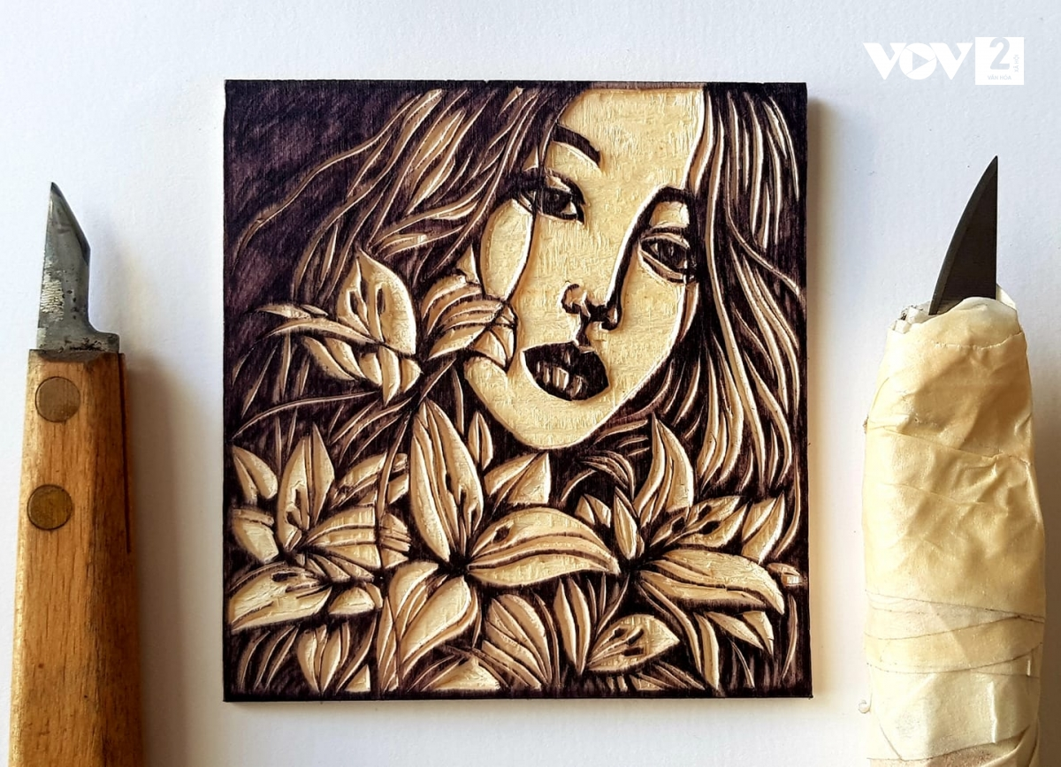
Nhận xét hình ảnh SGK, tr. 62 - 63
Lĩnh vực mĩ thuật tạo hình có nhiều ngành: Hội họa, Điêu khắc,
Đồ họa tranh in với các tên gọi nghề chung như: họa sĩ, nhà điêu khắc.

Slide 13
Ngành Hội họa chia ra nhiều chất liệu tạo hình như:
sơn mài, sơn dầu, lụa, màu nước, màu bột,...
Ngành Điêu khắc lại có các chất liệu cơ bản như:
đất nung, gốm, gỗ, đá, đồng, sắt, thép, sáp, sa mốt, xi măng, bê tông,...
Đồ họa tranh in được phân chia theo các kĩ thuật tạo hình như:
in nổi, in lõm, in phẳng (hoặc in bằng), in xuyên, in độc bản,...

Slide 14
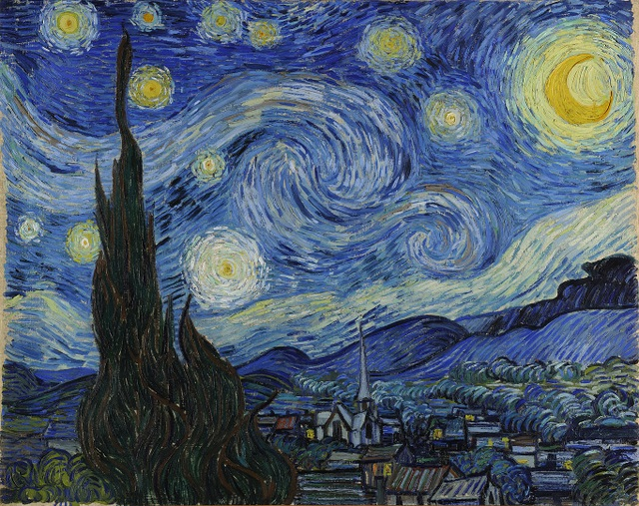
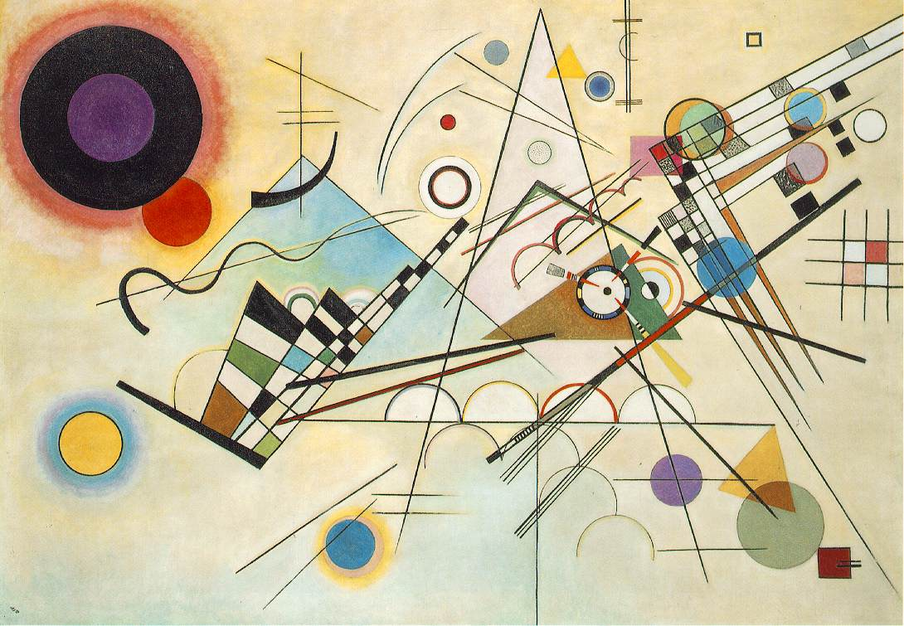
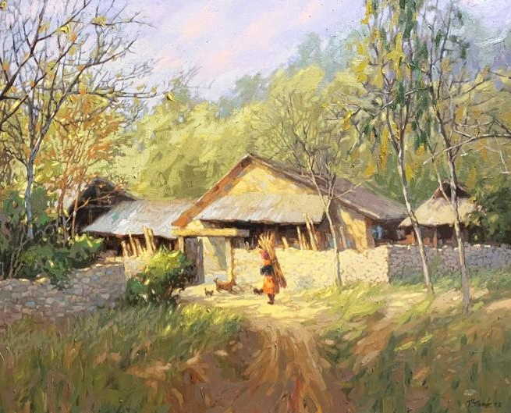
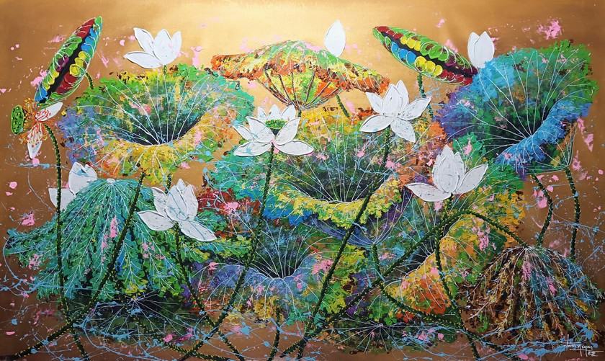
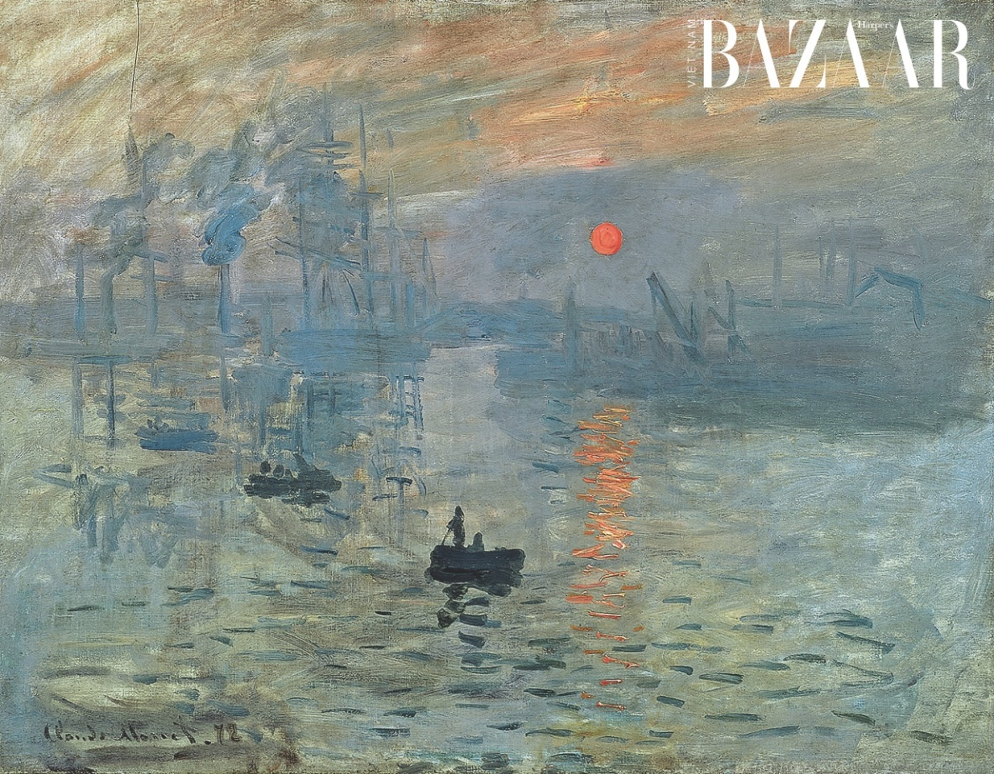
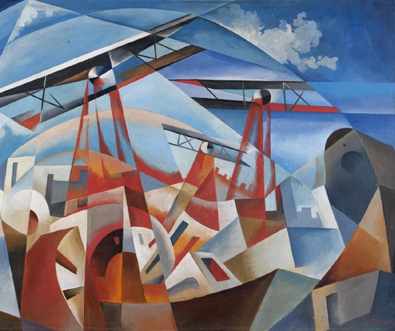
Quan sát một số tác phẩm của ngành Hội họa

Slide 15
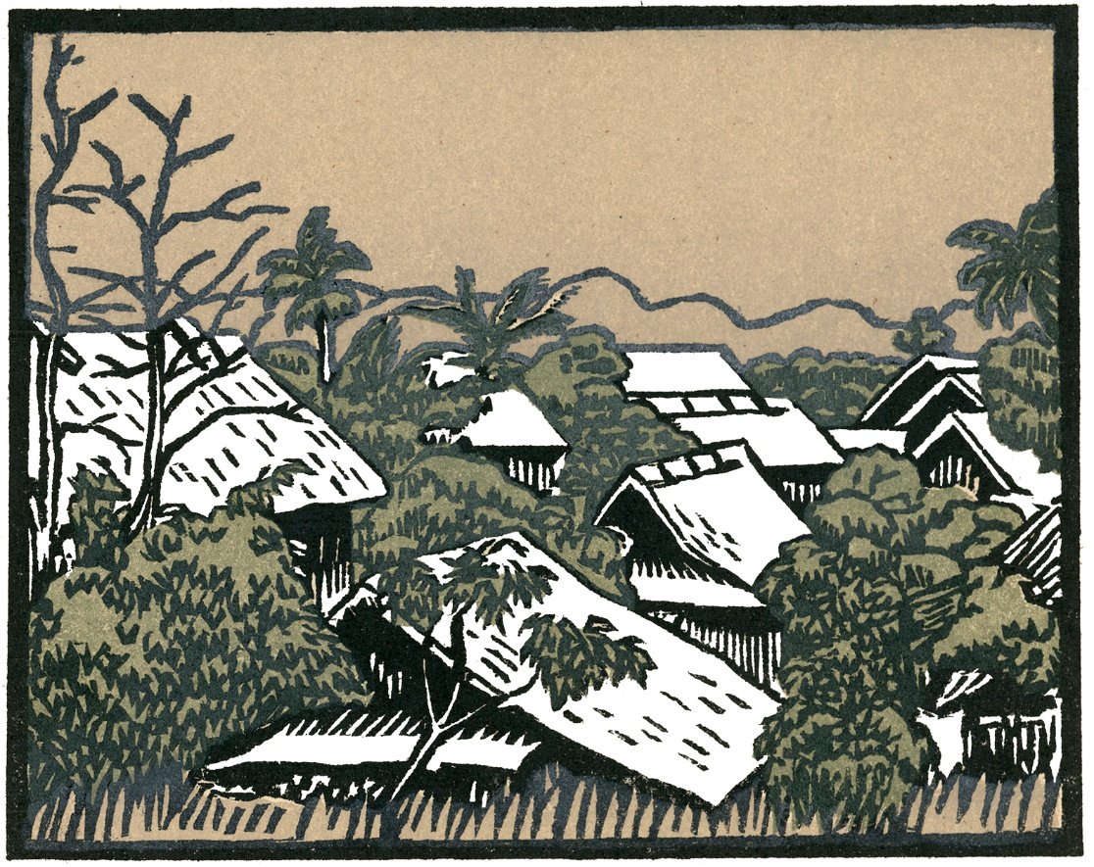
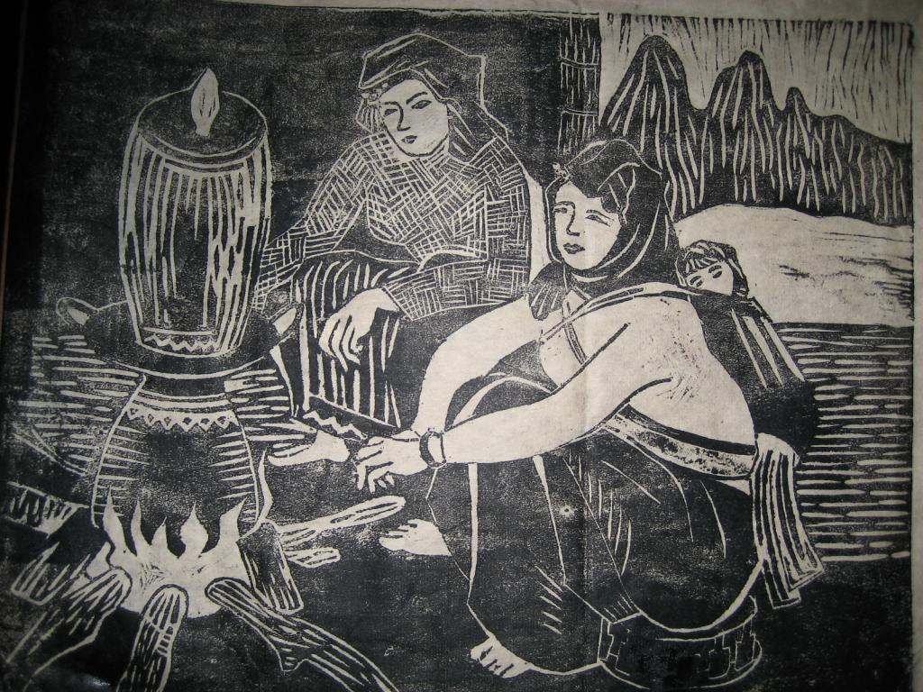
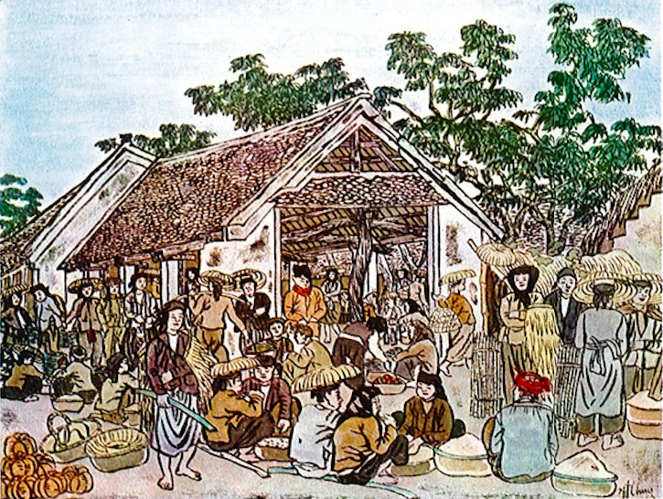
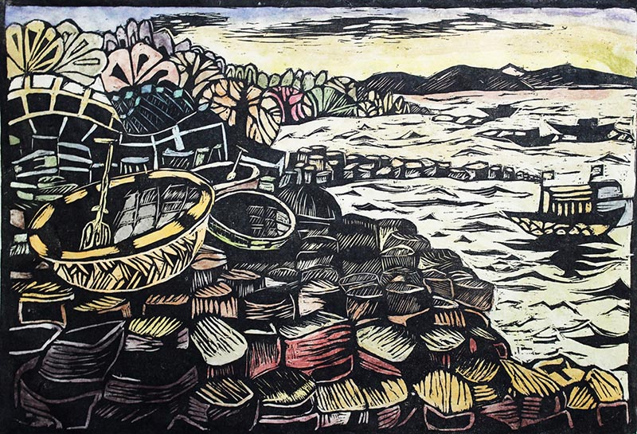
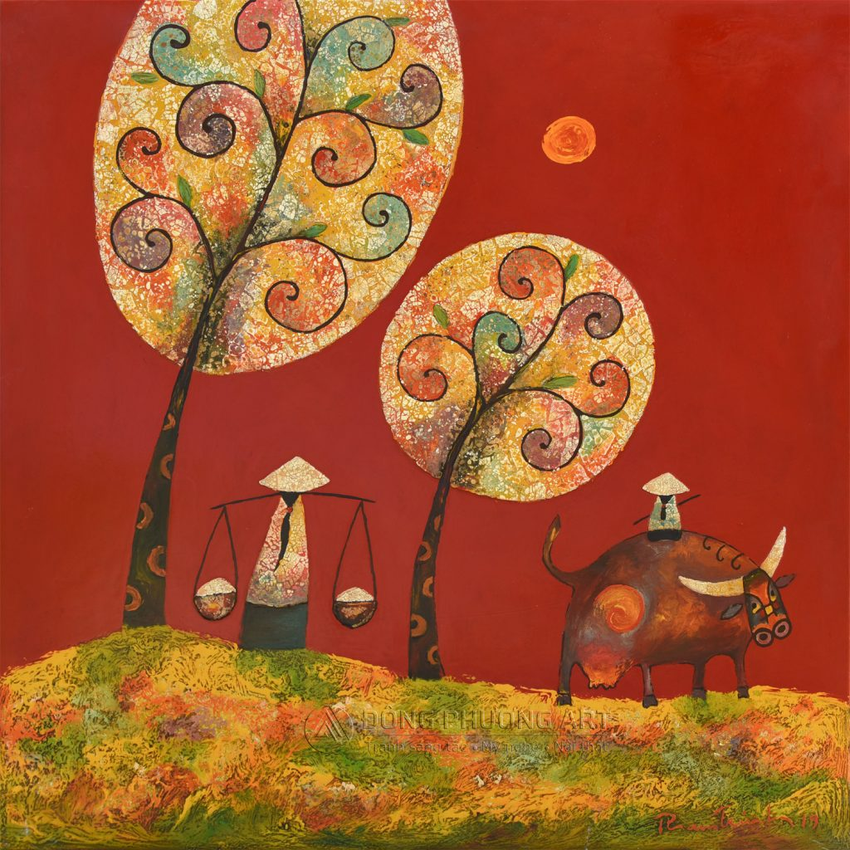
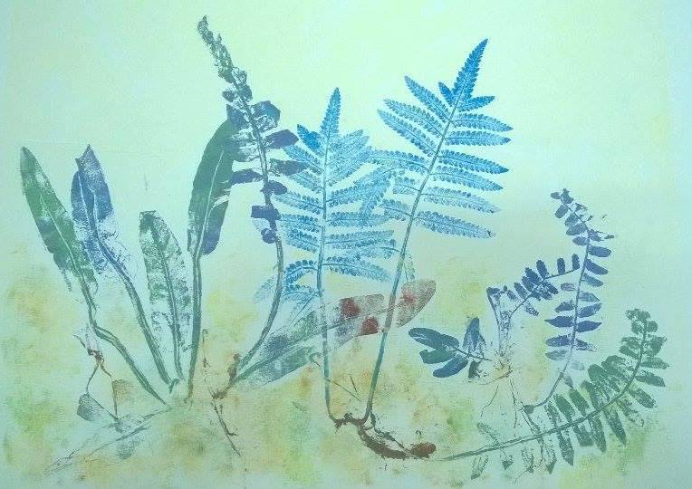
Quan sát một số tác phẩm của ngành Đồ họa tranh in

Slide 16
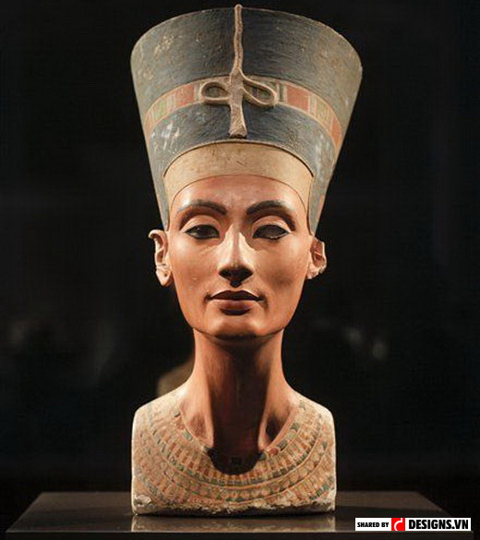
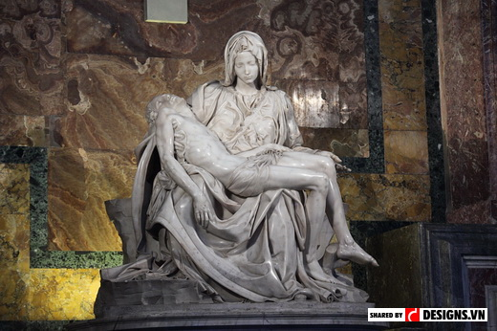
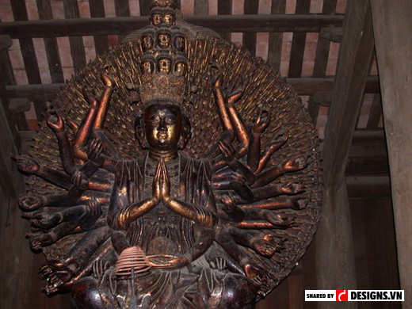
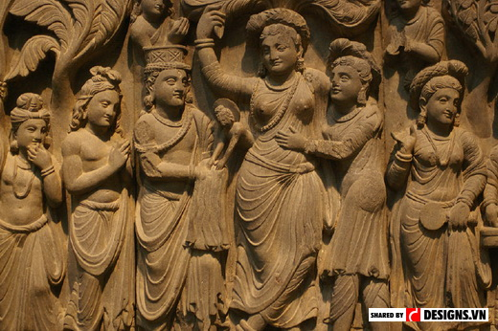
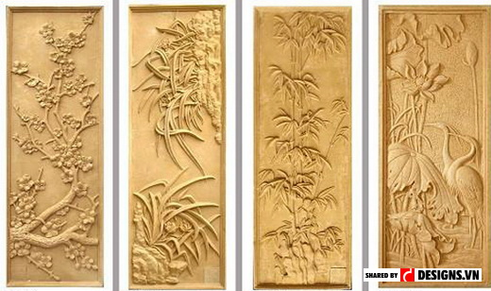
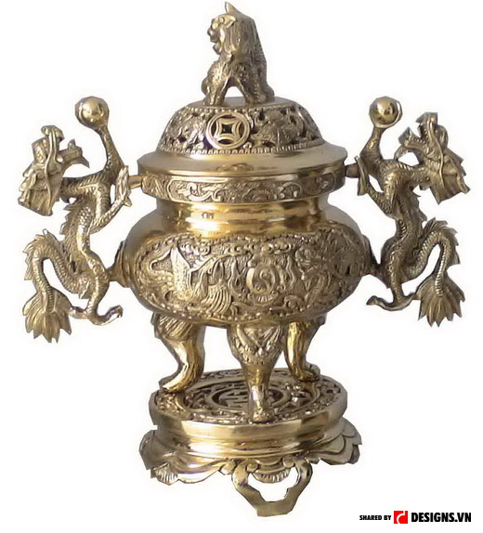
Quan sát một số tác phẩm của ngành Điêu khắc

Slide 17
THỂ HIỆN

Slide 18
Các em hãy đọc các gợi ý về cách giới thiệu ngành, nghề liên quan trong mĩ thuật tạo hình ở SGK tr.64 để làm rõ hơn các nội dung cần thực hiện.

Slide 19
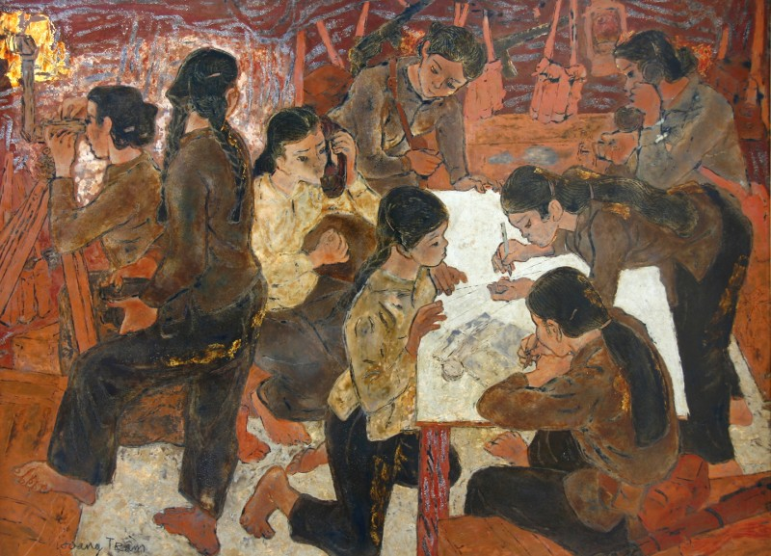
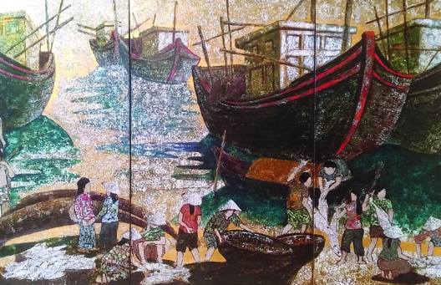
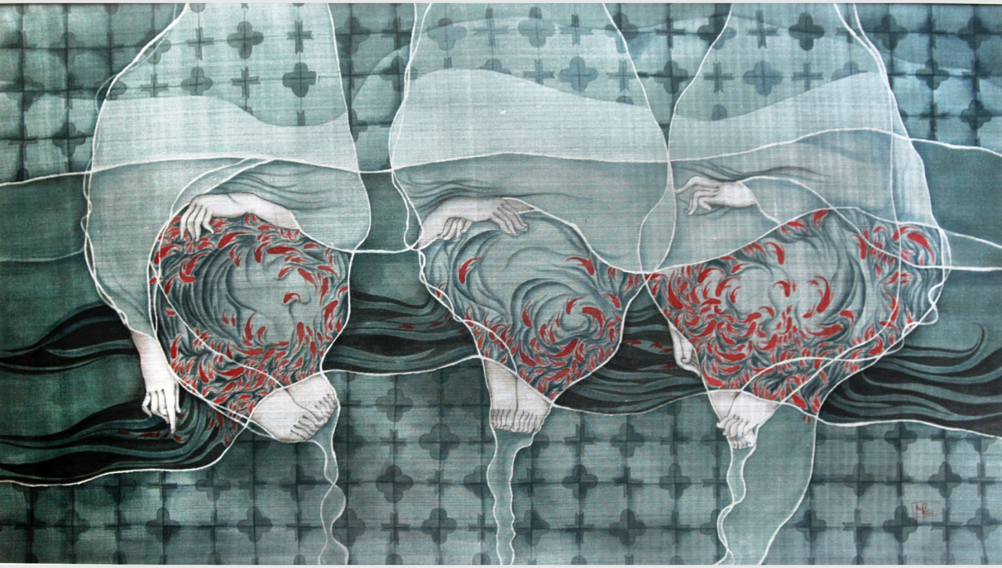
Cách giới thiệu về ngành, nghề mĩ thuật tạo hình
1
Lựa chọn ngành, nghề mĩ thuật tạo hình và lựa chọn hình ảnh
để thể hiện thông qua sưu tầm trên sách, báo, internet,...
2
Sắp xếp hình ảnh để thể hiện nội dung.

Slide 20
Cách giới thiệu về ngành, nghề mĩ thuật tạo hình
3
Viết lời giới thiệu về đặc điểm của ngành, nghề mĩ thuật
truyền thống, cơ sở đào tạo, hoạt động đặc trưng, thị trường,...
4
Trao đổi trong nhóm và hoàn thiện bài giới thiệu.

Slide 21
Thực hành
Lựa chọn một ngành, nghề mĩ thuật tạo hình yêu thích và thực hiện thuyết trình theo nhóm để giới thiệu.
Lựa chọn một trong các hình thức: PowerPoint, sơ đồ tư duy, video clip,...

Slide 22
Tham khảo một số sản phẩm của học sinh
Nguyễn Hoàng Linh (Hà Nội)

Slide 23
Tham khảo một số sản phẩm của học sinh
Phan
Hà Anh (Phú Thọ)

Slide 24
Gợi ý ý tưởng thực hành
Khi thực hiện vẽ tranh sơn dầu, chúng ta sẽ tiến hành các bước vẽ tranh sơn dầu nhiều lớp. Thực hiện lần lượt các màu đậm vẽ trước và màu nhạt vẽ sau.
Vẽ tranh sơn dầu
Nếu trong quá trình thực hiện các quy trình vẽ tranh sơn dầu bạn gây ra lỗi khi sử dụng kỹ thuật vẽ sơn dầu sai, bạn chỉ cần sử dụng một chút dầu hỏa hoặc xăng, bôi đều lên vị trí cần tẩy, và rồi dùng bay để cạo nhẹ là nó sẽ bong ra.

Slide 25
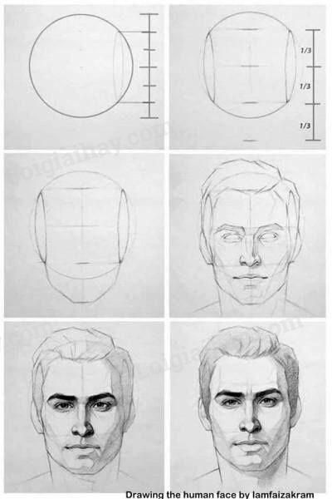
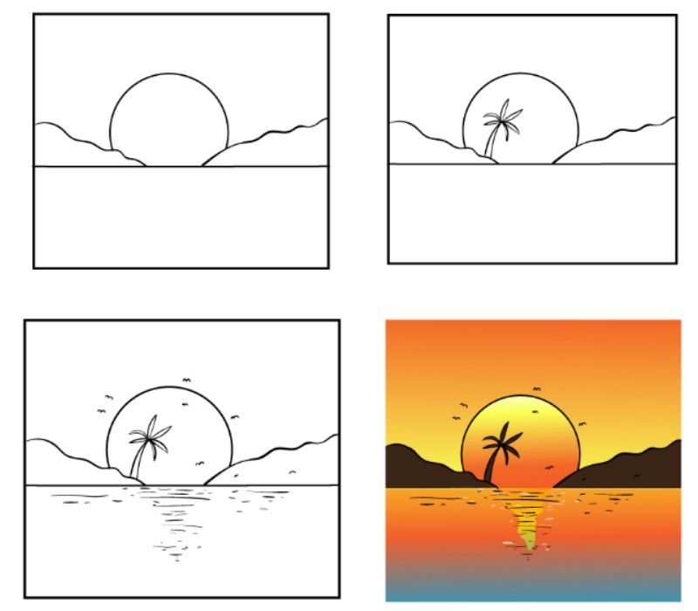
Gợi ý ý tưởng thực hành (theo hình thức sơ đồ tư duy)
Vẽ chân dung
Vẽ phong cảnh

Slide 26
Tham khảo một số sản phẩm khác

Slide 27
KẾT LUẬN
Những công việc liên quan đến mĩ thuật tạo hình góp phần quan trọng giúp cuộc sống trở nên tươi đẹp hơn ỏ các phương diện giáo dục, nhận thức, sáng tạo, thưởng thức,...
Hiện nay, nhiều trường đại học và cao đẳng ở Việt Nam có những mã ngành đào tạo liên quan đến mĩ thuật tạo hình như: Lí luận, lịch sử và phê bình mĩ thuật; hội họa, điêu khắc, đồ họa (tranh in), mĩ thuật đô thị,...

Slide 28
THẢO LUẬN

Slide 29
Trưng bày, giới thiệu sản phẩm, nhận xét, đánh giá sản phẩm của mình và bạn
Ý tưởng thiết kế sản phẩm
Nhận xét, góp ý cho sản phẩm của bạn.
Quy trình thực hiện sản phẩm
Trình bày được ý tưởng của mình.

Slide 30
THẢO LUẬN NHÓM
Sản phẩm của nhóm bạn thực hiện bằng hình thức nào? Sản phẩm giới thiệu về ngành, nghề nào của lĩnh vực mĩ thuật tạo hình?
Trong những sản phẩm của nhóm bạn trình bày, bạn thích sản phẩm nào nhất? Tại sao?
Theo bạn, việc áp dụng khoa học kĩ thuật trong bài trình bày có hiệu quả thế nào?

Slide 31
ỨNG DỤNG

Slide 32
Viết bài luận ngắn giới thiệu sự đa dạng và ý nghĩa của ngành, nghề thuộc lĩnh vực mĩ thuật tạo hình.

Slide 33
Bài làm tham khảo
Lĩnh vực mỹ thuật tạo hình là một thế giới đa dạng với nhiều nghề nghiệp độc đáo như điêu khắc, hội họa, trang trí nội thất, thiết kế đồ họa và nhiều hơn nữa. Sự đa dạng trong mỹ thuật tạo hình mang đến cơ hội sáng tạo không giới hạn và đồng thời khuyến khích những ý tưởng mới mẻ. Nghề điêu khắc biểu thị sự tinh tế và sức mạnh của các tác phẩm nghệ thuật từ các chất liệu tự nhiên như gỗ, đá và kim loại. Nghề hội họa khai thác màu sắc, ánh sáng và đường nét để thể hiện tâm hồn và suy tư của nghệ sĩ. Trang trí nội thất đóng góp vào không gian sống đẹp mắt và tinh tế, phản ánh cái tôi của người sử dụng. Thiết kế đồ họa là công việc sáng tạo các hình ảnh, biểu đồ, và đồ họa số để truyền tải thông tin một cách rõ ràng và hấp dẫn. Những họa tiết và trang trí từ đồ gốm và thủ công mỹ nghệ gợi lên nét đẹp văn hóa và truyền thống của mỗi vùng miền.

Slide 34
Sự đa dạng trong mỹ thuật tạo hình mang đến ý nghĩa về sự phát triển và bảo tồn văn hóa của từng cộng đồng. Các nghệ sĩ tạo hình có khả năng thể hiện cái tôi của mình thông qua từng tác phẩm, thể hiện cảm xúc và quan điểm cá nhân. Mỹ thuật tạo hình còn góp phần vào trang trí nghệ thuật đô thị, giúp làm đẹp và phát triển xã hội. Nghệ thuật thiết kế thời trang tạo nên phong cách và gu thời trang đa dạng và phong phú cho mọi người. Sự đa dạng trong mỹ thuật tạo hình mang đến cơ hội học hỏi và khám phá nhiều phong cách, kỹ thuật và lĩnh vực khác nhau. Nghệ sĩ và nhà thiết kế có khả năng ứng dụng và áp dụng kiến thức từ một lĩnh vực sang lĩnh vực khác, giúp tăng tính đa năng trong nghề nghiệp. Mỹ thuật tạo hình giúp tạo ra không gian sống đẹp mắt và tinh tế thông qua trang trí nội thất, đồ trang trí và các tác phẩm nghệ thuật khác. Sự đa dạng trong mỹ thuật tạo hình phản ánh sự đa chiều và phong cách riêng của từng nghệ sĩ, giúp làm nổi bật sự độc đáo trong từng tác phẩm.

Slide 35
HƯỚNG DẪN VỀ NHÀ
Ôn lại kiến thức đã học.
Thực hành giới thiệu về ngành, nghề mĩ thuật tạo hình yêu thích.
Đọc và tìm hiểu trước nội dung
Bài 16 – Đặc trưng của ngành,
nghề liên quan đến mĩ thuật tạo hình.

Slide 36
XIN CHÀO TẠM BIỆT VÀ HẸN GẶP LẠI!

